Slide 1
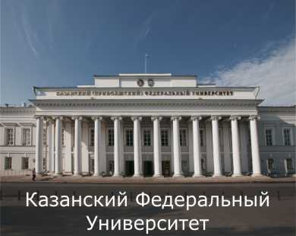
Казанский федеральный университет
КП-ВМ-11
История развития высшего образования

Slide 2
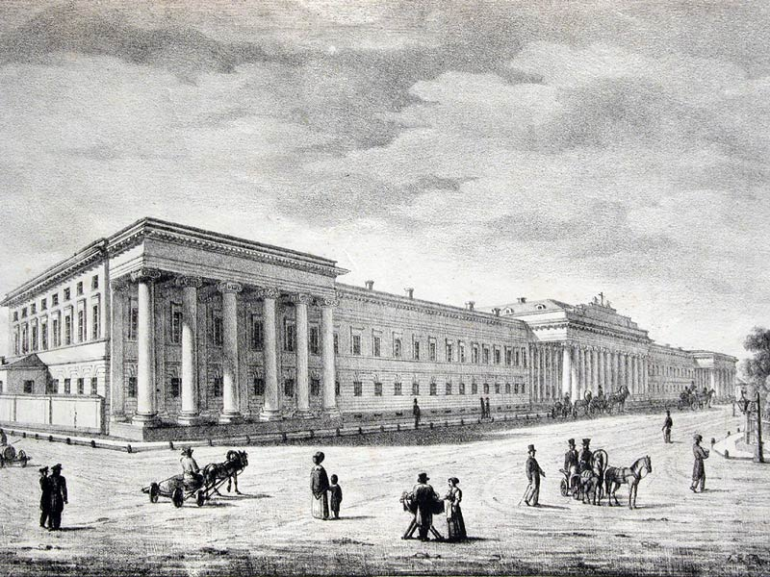
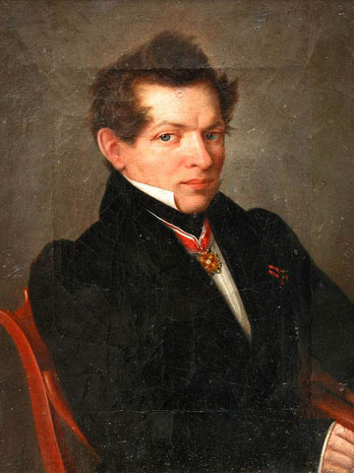
Императорский Казанский университет
Н. И. Лобачевский,
один из первых
ректоров университета
Университет в 1830-е годы

Slide 3
Некоторые из выдающихся научных достижений университета:
создание неевклидовой геометрии Николая Ивановича Лобачевский;
открытие химического элемента рутения – названного так в честь России Карлом Карловичем Клаусом;
получение анилина, заложившее основу анилино-красочной промышленности Николаем Николаевичем Зининым;
создание Александром Михайловичем Бутлеровым теории химического строения органических веществ, сыгравшей в органической химии ту же роль, что периодическая система элементов в неорганической.
Александр Филиппович Самойлов, основатель электрофизической школы, впервые в России записал электрокардиограмму.
отец и сын Арбузовы создали новое направление в науке – химию фосфорорганических соединений.

Slide 4
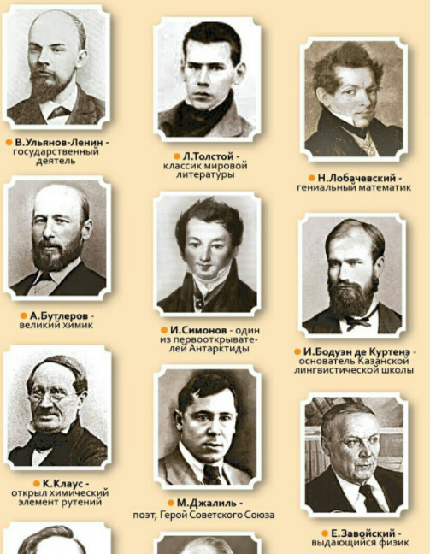
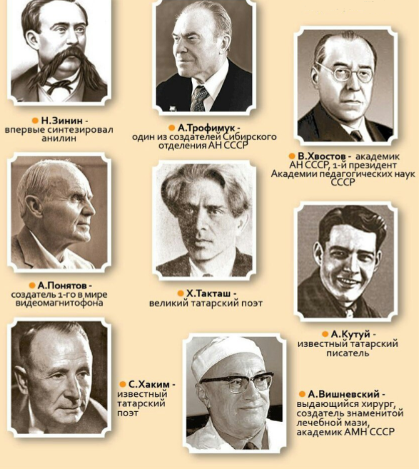

Slide 5
несколько основных факторов, которые оказывали решающее воздействие на формирование облика и традиций университета в эпоху Российской империи:
этика православия, актуализированная в виде идеи служения Отечеству и царю
рационализм и позитивизм – идеи Нового времени, которые стимулировали поиск объективной истины, внедрение строгих эмпирических методов;
формирование научных школ, понимаемых в качестве исторически сложившейся формы развития науки и реализации ее академической функции, связанной с воспитанием научной смены, поддержанием исследовательской традиции.

Slide 6
Казанский государственный университет им. В.И. Ульянова-Ленина
Основные события периода:
Университет неоднократно менял своё название
В советскую эпоху Казанский университет послужил базой, на которой в Казани были созданы крупные отраслевые вузы
Начинали свой путь в науке в Казанском университете академики Михаил Алексеевич Лаврентьев (математик), Милица Васильевна Нечкина (историк), Василий Васильевич Парин (физиолог-медик), Александр Александрович Баев (биолог, медик), Камиль Ахметович Валиев (физик) и другие.
во время Великой Отечественной войны, в 1941-1943 годах, в университете размещались эвакуированные из Москвы и Ленинграда учреждения Академии Наук СССР
В 1996 году Казанский университет был включен в государственный свод особо ценных объектов культурного наследия народов Российской Федерации
Казанский университет отпраздновал свой 200-летний юбилей в ноябре 2004 года.

Slide 7
Казанский федеральный университет
Сегодня Казанский университет входит в список лучших университетов мира по версии Times Higher Education 600 Best World Universities.
Приоритетные междисциплинарные научные направления развития: биомедицина и фармацевтика; перспективные материалы; нефтедобыча, нефтепереработка, нефтехимия; инфокоммуникационные и космические технологии.
На 300 кафедрах читают студентам лекции и ведут с ними семинарские занятия 409 докторови 1471 кандидат наук.
Казанский федеральный университет постоянно привлекает лекторов из ведущих мировых университетов
В 2013 году количество публикаций сотрудников КФУ в зарубежных изданиях, индексируемых иностранными организациями составило 550 статей.
КФУ работает над созданием мощной приборно-лабораторной базы
В КФУ создана система стимулов для поддержки инновационной деятельности

Slide 8

Казанский федеральный университет
В Казанском федеральном университете функционирует 29 международных центров
Университет в 2013 году вошел в число 15 ведущих вузов России – участников программы «5:100»
17 ноября 2014 года Казанскому федеральному университету исполнилось 210 лет.

Slide 9
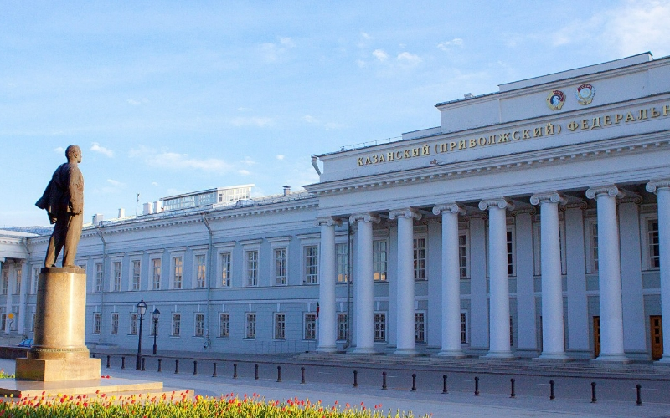
Спасибо за внимание

